Slide 1


Slide 2
Unit :1
الكيمياء في الأحياء
الماء والمحاليل
Ms. Amany

Slide 3
Term 1
الخميس 23 سبتمبر 2021 م
التعلم عن بعد
Distance Learning

Slide 4


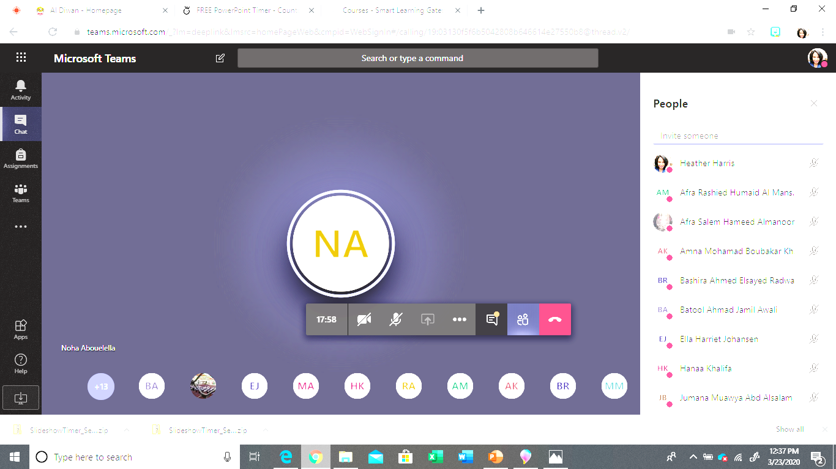

Turn off your camera
Mute your microphone

Slide 5








قواعد التعليم عن بعد
جهز أدواتك | عدم مقاطعة الحصة بأي شكل | التفاعل الإيجابي | الالتزام بالوقت المحدد للحصة
أغلق الصوت وأنتظر دورك للإجابة | عدم تصوير الشاشة أثناء الشرح | استخدام الأجهزة بطريقة تناسب العملية التعليمية | اتباع تعليمات المعلمة
4
3
2
1
8
7
6
5

Slide 6
نواتج التعلم
تتعرف
الخاصية الفيزيائية
تقارن بين
خصائص الماء
قيمة الشهر
أمة تقرأ أمة ترق
تحدد أهمية قطبية الماء
الهدف التراثي target heritage تقدير دور الدولة في توفير العلاج بالمجان والمختبرات وأجهزة الفحص والمستشفيات

Slide 7
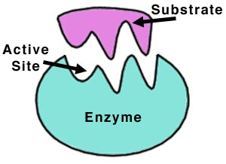
مراجعة
الإنزيمـــــــات
Enzymes

Slide 8
Enzymesالإنزيمات
حفازات حيوية تزيد من سرعة التفاعلات الكيميائية
1- الأنزيمات لها قدرة تحفيزية أكبر بكثير من المحفزات الكيميائية .
2- الأنزيمات متخصصة .
3- الأنزيمات تعمل على تخفيض كاقة التنشيط.
4- الأنزيمات تزيد من سرعة التفاعلات الكيميائية.
5- الأنزيمات لا تستهلك في التفاعلات الكيميائية.
6- الأنزيمات يمكن استخدامه مرة أخري.

Slide 9
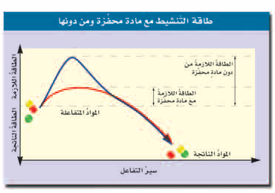
طاقة التفاعلات
طاقة التنشيط
الحد الأدنى من الطاقة اللازمة لكي تكون المتفاعلات نواتج في تفاعل كيميائي
B
A
الهدف التربوي : أن تستشعر أهمية الكيمياء في علم الأحياء وحياتنا اليومية

Slide 10
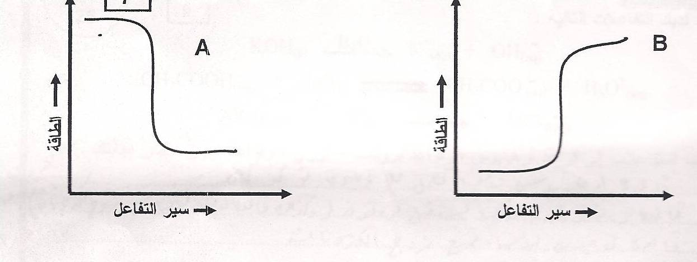
الحفاز
مادة تقل من طاقة التنشيط اللازمة لبدء التفاعل الكيميائي
لايعمل على زيادة مقدار الناتج
لايستهلك في التفاعل
X + Y
X + Y
المتفاعلات
النواتج
X Y
X Y
النواتج
المتفاعلات
تفاعل طارد للحرارة
تفاعل ماص للحرارة
الهدف التربوي : أن تستشعر أهمية الكيمياء في علم الأحياء وحياتنا اليومية

Slide 11
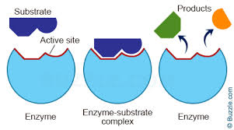
المادة الأساس + الإنزيم
النواتج+ الإنزيم
المتفاعلات
النواتج
مركب وسيط

Slide 12
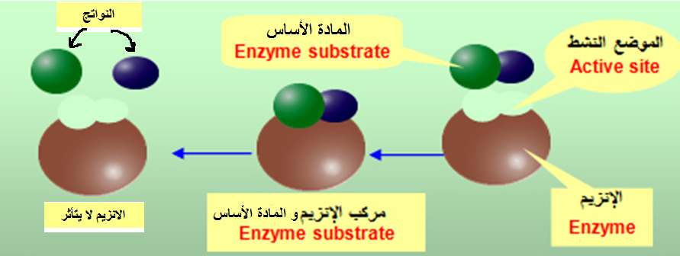

Slide 13
سؤال1– خاصية الإنزيم
سؤال 4:
من هي مادة الأساس للإنزيم الذي أمامك؟
ج.
ب.
أ.
إنزيم
+

Slide 14
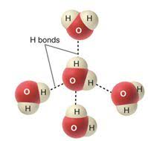
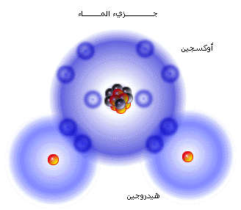
الكوكب الأزرق
ما هو ؟..........
سبب التسمية؟...

Slide 15
الخاصية الفيزيائية
سمة في المادة مثل اللون أو درجة الذوبان يمكن ملاحظتها أو قياسها من دون أي تغير في تركيب المادة .

Slide 16
الماء
خصائص الماء تجعله مناسباً تماماً للحفاظ على الاتزان الداخلي في الكائن الحي.

Slide 17
قطبية الماء

Slide 18
قطبية الماء
وضح كيف تتكون الرابطة التساهمية في جزيء الماء H 2O
O
+
2 H
H
O
H
الإلكترونات أكثرإنجذابا ًإلى نواة ذرة الأكسجين
تبقي الإلكترونات بالقرب من نواة ذرة الأكسجين مدة أطول
وهذا التوزيع غير المتساوي للإلكترونات في جزيء الماء يؤدي للشكل المنحني لجزيئات الماء.

Slide 19
جزيء قطبي
O
+
2 H
H
O
H
-تتوزع فيه الشحنات بشكل غير متساو
-مناطق ذات شحنات متعاكسة ( قطبين أو طرفين متعاكسين
يحدث تجاذب كهروسكوني ضعيف (رابطة هيدروجينية )
رابطة هيدروجنية أي تفاعل ضعيف بين ذرة هيدروجين من جهة وذرة أكسجين أو فلور أو نتروجين من جهة ثانية
رابطة هيدروجنية نوع قوي من قوي فاندرفال القطبية

Slide 20
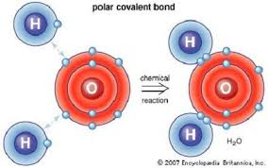
قوى فاندرفال
قوى الجذب بين الجزيئات
نتيجة التوزيع غير المتساو لسحابة الإلكترونات حول الجزيء
تتكون مناطق مؤقتة ذات شحنات موجبة وسالبة
تعمل قوى فاندرفال في الماء(قوى الجذب بين جزيئات الماء-
وليست القوي بين الذرات التي يتكون منها الماء)
على ربط جزيئات الماء معاَ
قطرات

Slide 21
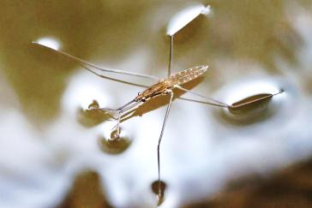
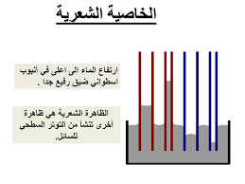
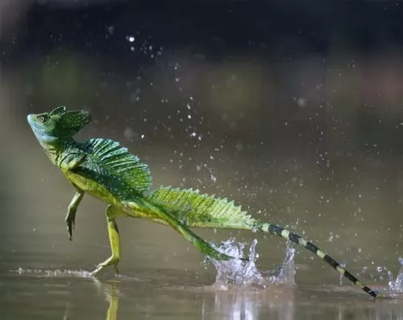
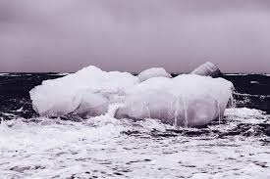
خصائص الماء
1-ضروري للحياة على كوكب الأرض
2-يوفر بيئات مناسبة للحياة
-3-مساعدة الكائنات الحية على الاتزان الداخلي
4-مذيب عالمي لان العديد من الماد تذوب فيه
5-يصبح أكثر كثافة عندما تصل برودته إلىC ْ4 تجعل الجليد يطفو – تعيش الكائنات حيه أسفل الجليد
6-الماء مادة لاصقة( الخاصية الشعرية )تنقل الماء من جذوع النباتات لأجزاء النبات
7- الماء متماسك ( التوتر السطحي ) قطرات الماء- تطفوا الحشرات والأوراق فوق سطح الماء

Slide 22
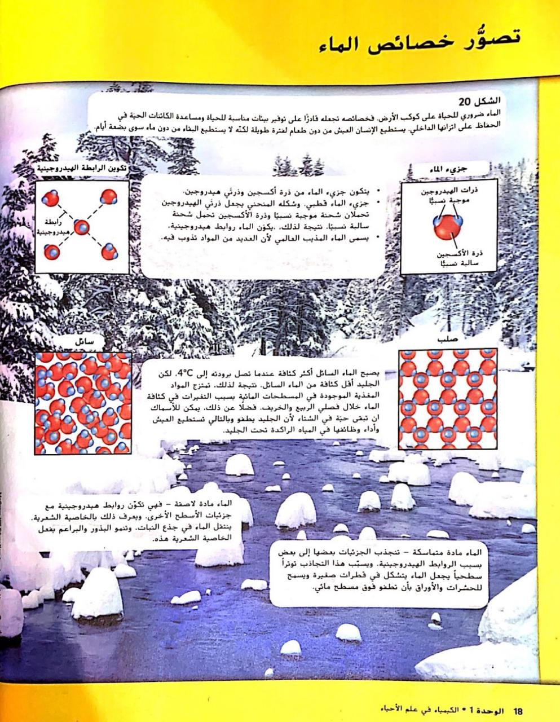

Slide 23
اختبار قصير
فكر- تميز – ألعب
Forms

Slide 24
اختبار قصير Forms
فكر- تميز – ألعب
https://forms.office.com/Pages/ResponsePage.aspx?id=DQSIkWdsW0yxEjajBLZtrQAAAAAAAAAAAAZ__g_kxJBUNUZET1RCWkFZSlhQM1lJTEVHUUhRMUg2Ry4u

Slide 25
الخاتمة
ماذا تعلمت من درس اليوم
ما هي نسبة استيعابك لموضوع الدرس
ما هي الأساليب و الطرق المستخدمة

Slide 26
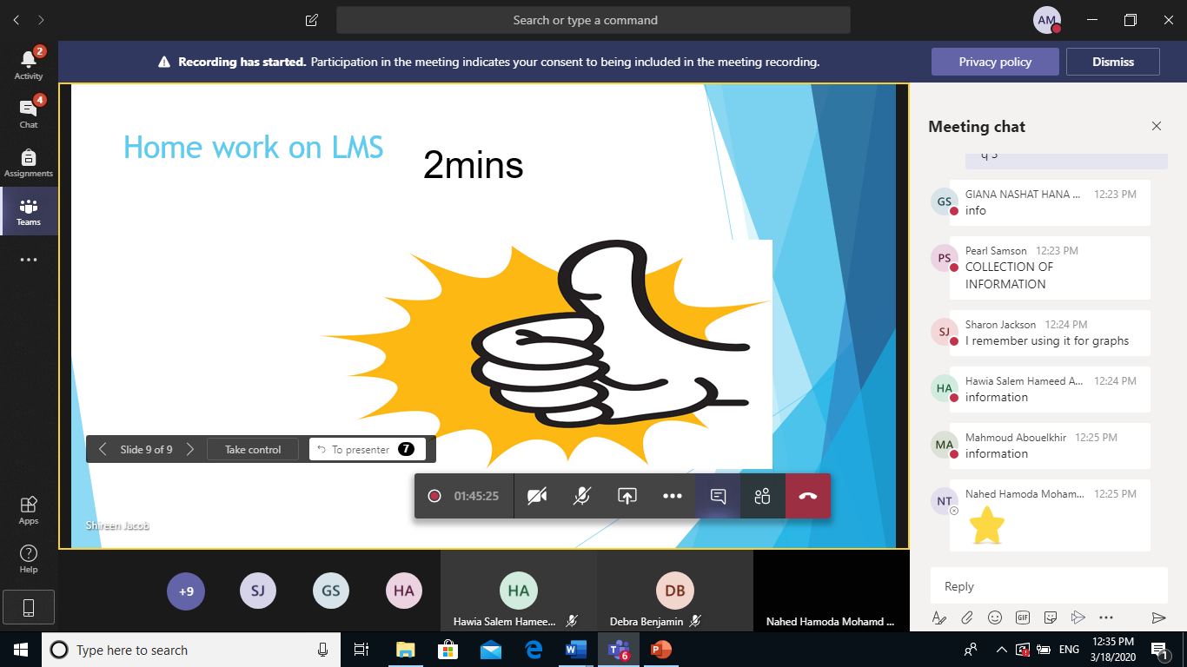

Slide 27
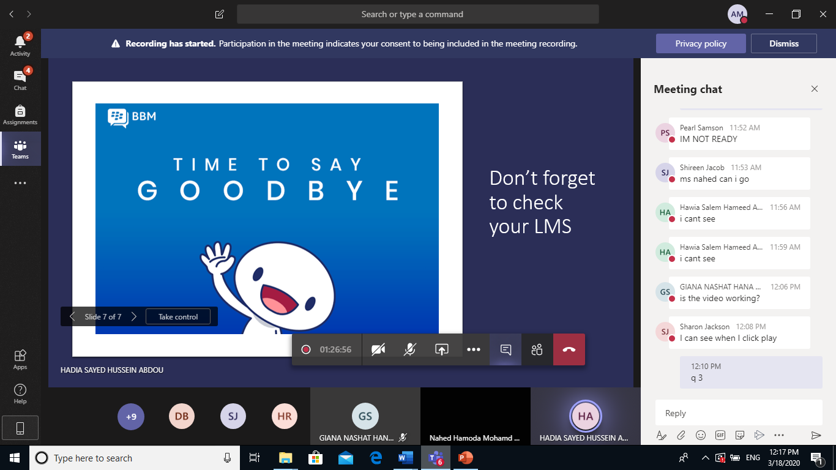
Amany

Slide 28

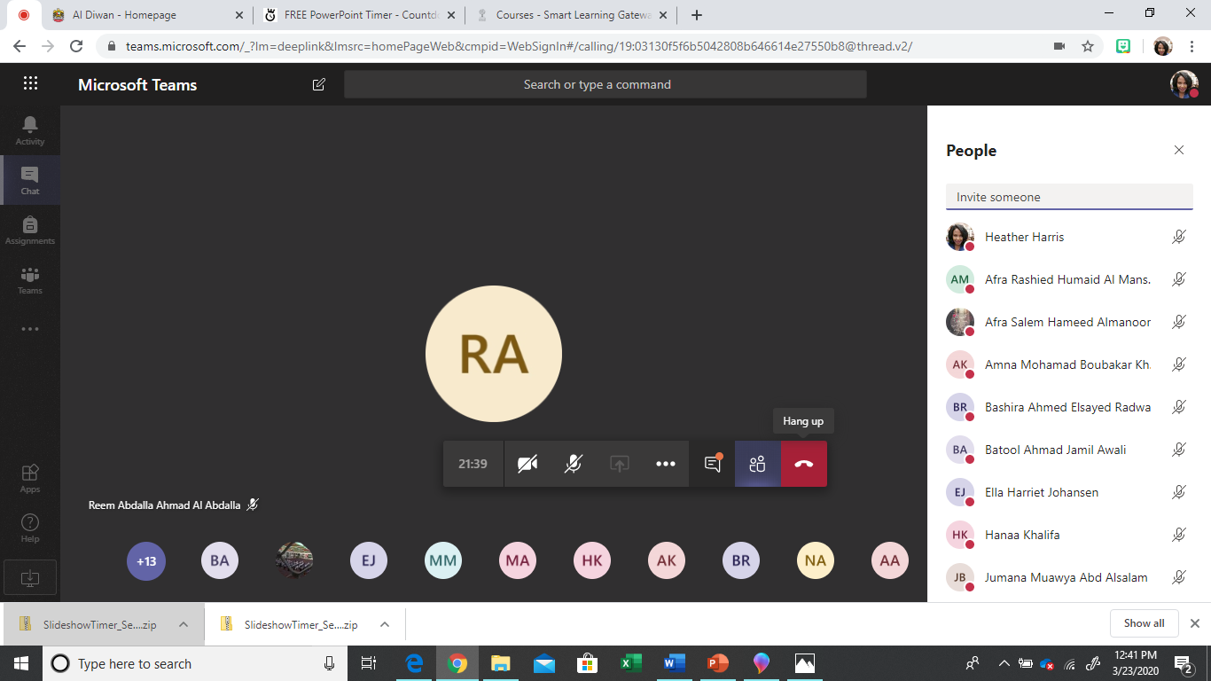

Go to
LMS
Class Activity
0:00- 0:00

